Slide 1
時雨2021
大學升學作業日程
說明會
許明杰

Slide 2
從 2013 年 07 月 10 日起，根據新的高級中等教育法規定，
高級中學學生的畢業條件依課程綱要規定，原則有以下五條：
1
總取得學分數 (A+B) 必須大於或等於 160 學分
2
必修課程 (A) 取得學分數必須大於或等於 120 學分。
3
選修課程 (B) 取得學分數必須大於或等於 40 學分，
4
滿足「後期中等教育共同核心課程」規定 (C)。(附錄下一頁)
5
功過相抵之後未達三大過。

Slide 3
領域名稱 | 科 目 | 學分數 | 備註
語文領域 | 國 文 | 8
 | 英 文 | 8
數學領域 | 數 學 | 6-8
社會領域 | 歷 史 | 6-10
 | 地 理
 | 公 民 與 社 會
自然領域 | 物 理 | 4-6
 | 化 學
 | 生 物
藝術領域 | 音 樂 | 4 | 任選兩科目 共4學分
 | 美 術
 | 藝 術 生 活
生活領域 | 生 活 科 技 | 4 | 任選兩科目 共4學分
 | 家 政
 | 相 關 科 目
體育領域 | 體 育 | 4
必修學分數總計 |  | 48

Slide 4
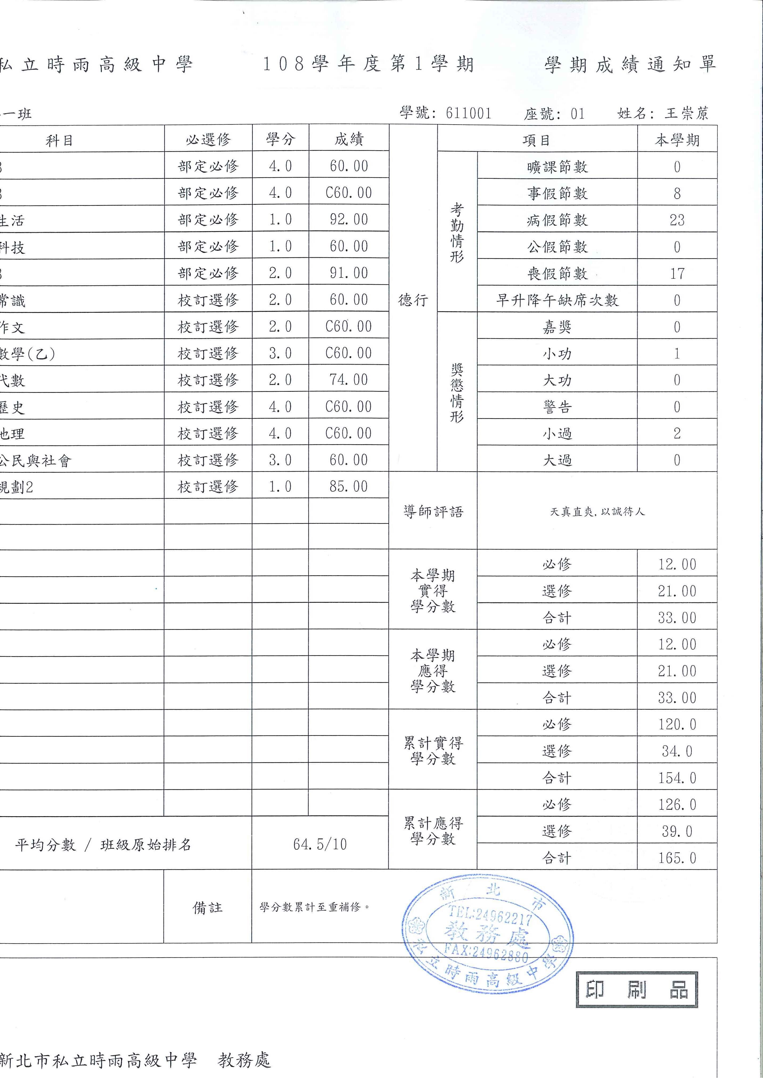

Slide 5
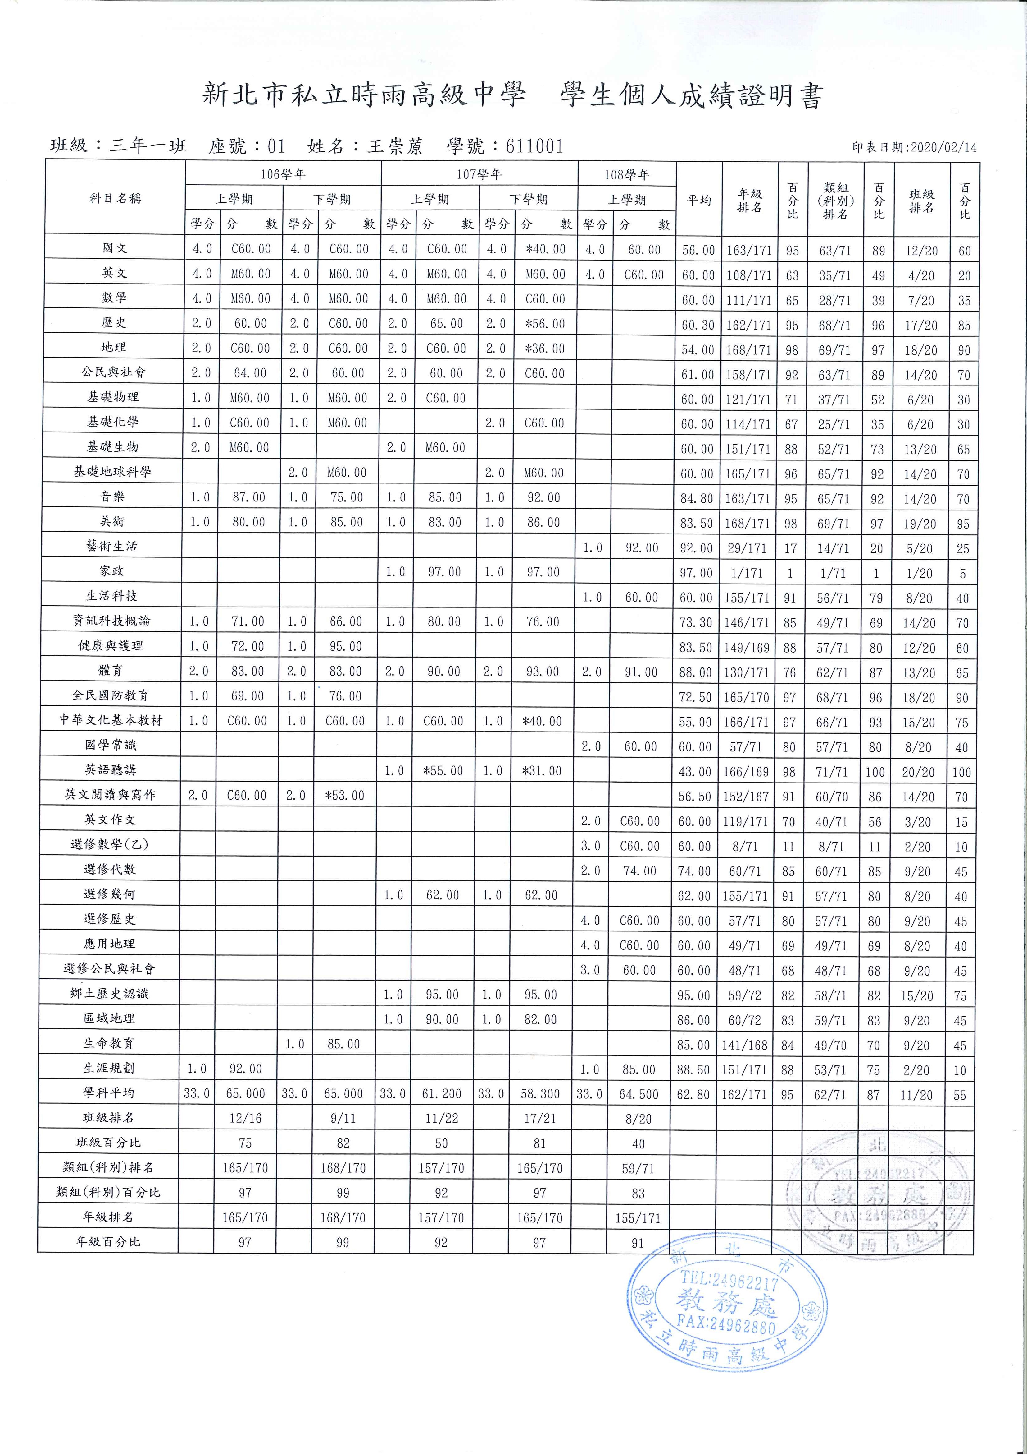

Slide 6
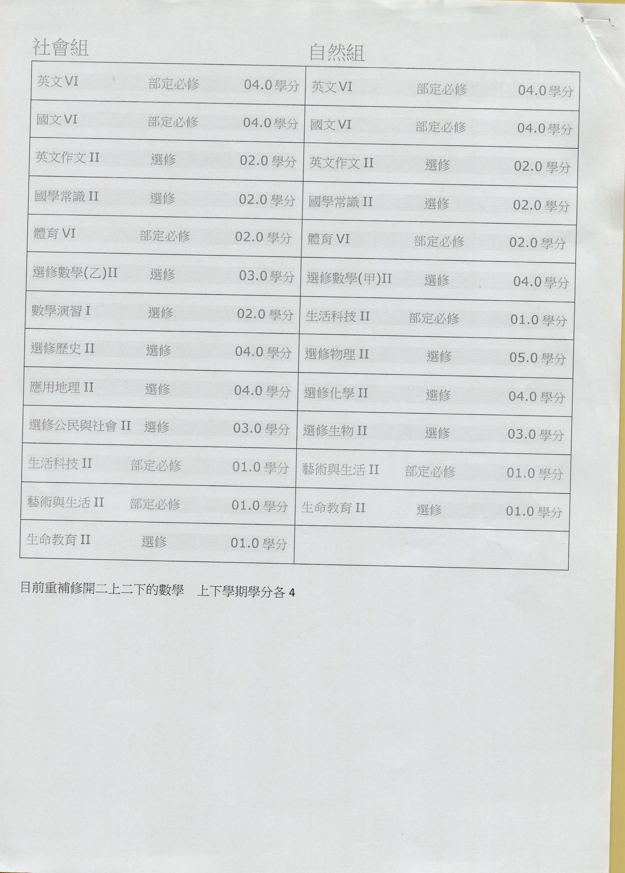
這學期開的課以選修居多
總共必選修一樣33學分

Slide 7
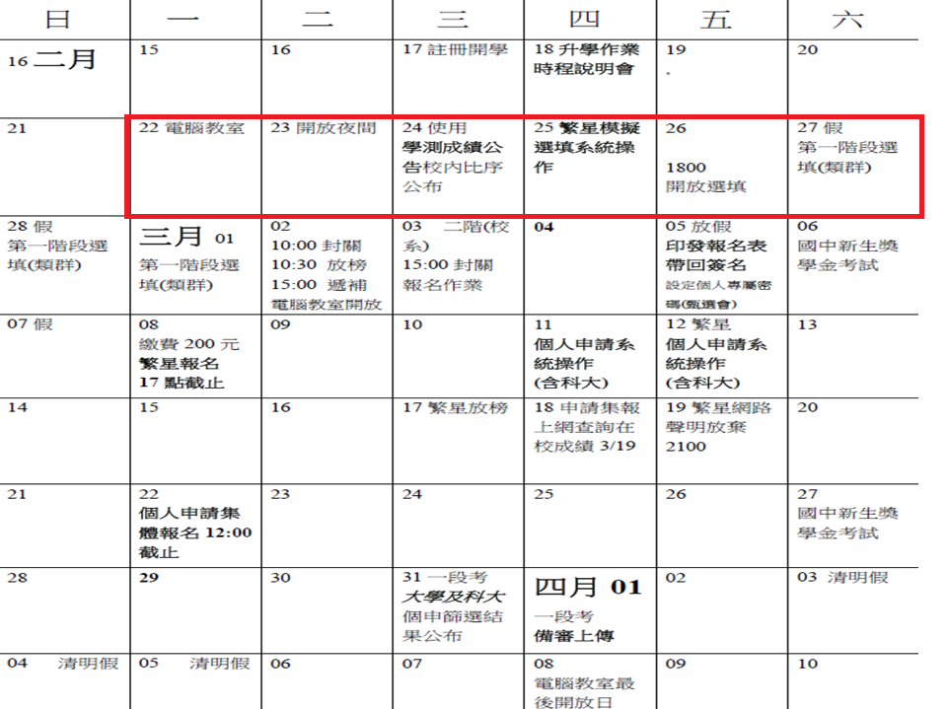

Slide 8
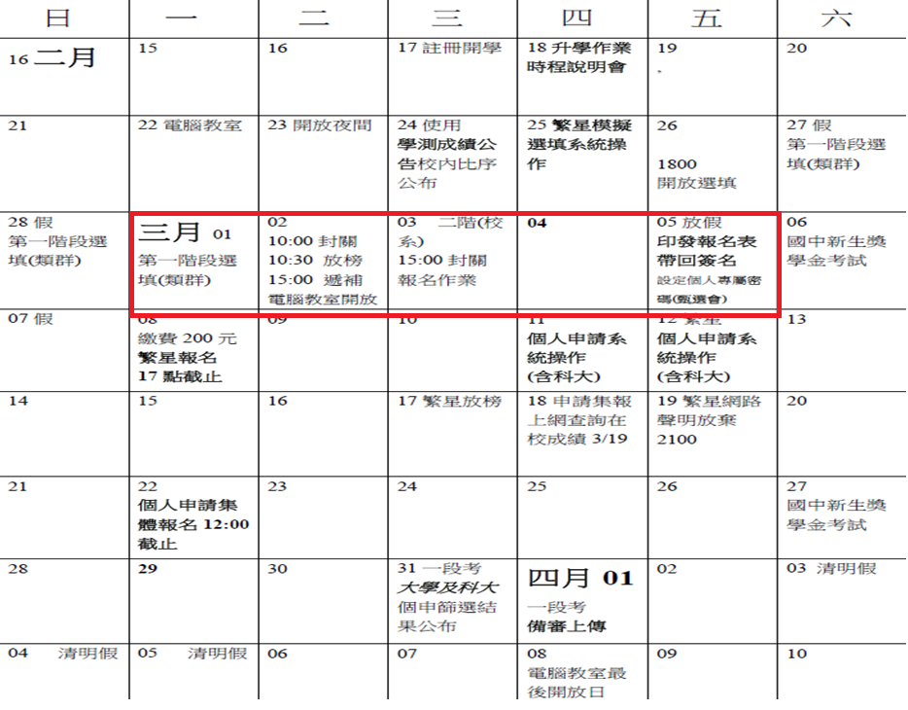

Slide 9
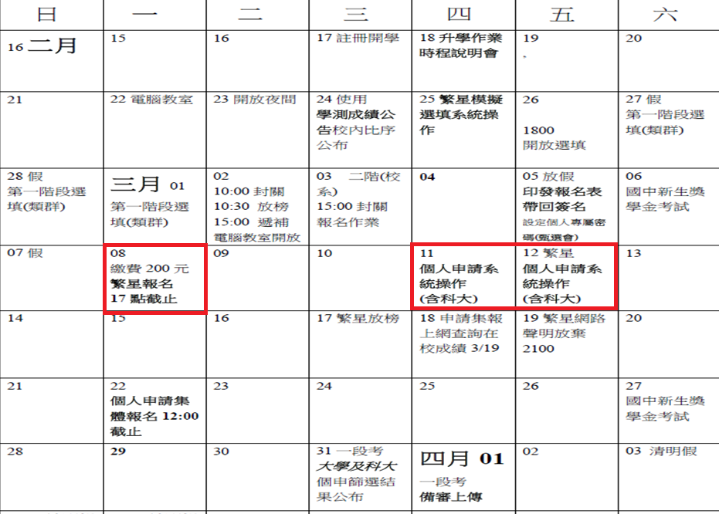

Slide 10
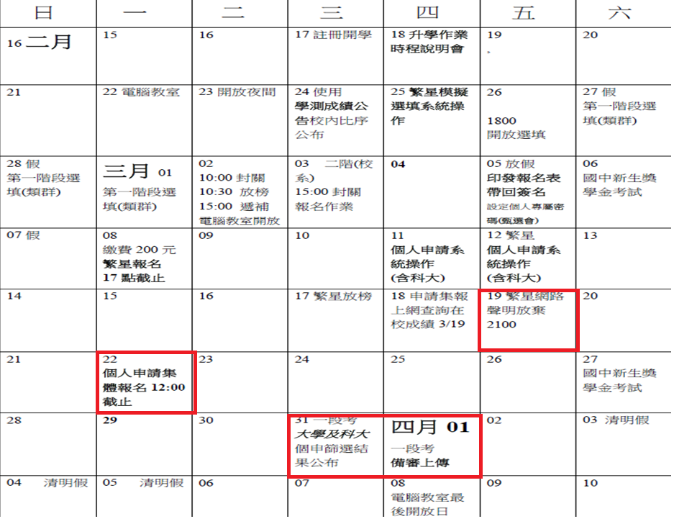

Slide 11
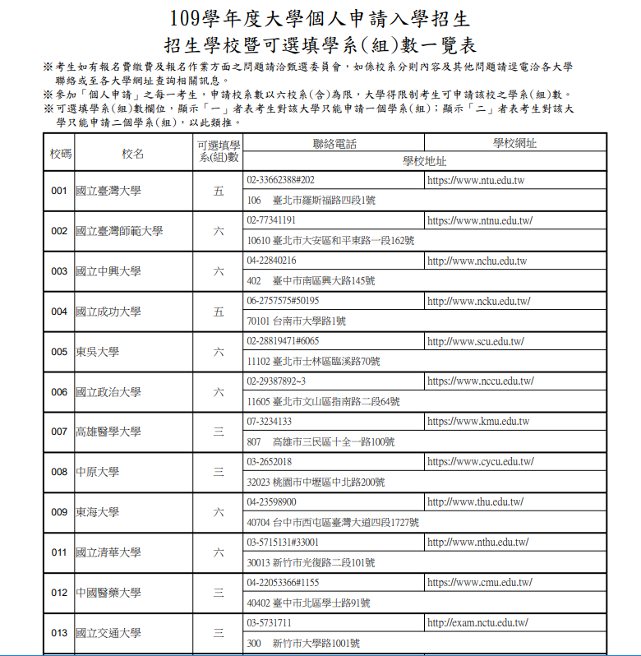

Slide 12
109學年度學科能力測驗 各科成績標準一覽表
標準 | 頂標 | 前標 | 均標 | 後標 | 底標
項目
國文 | 13 | 13 | 11 | 9 | 8
英文 | 14 | 12 | 9 | 6 | 4
數學 | 14 | 13 | 9 | 5 | 4
社會 | 13 | 12 | 10 | 8 | 7
自然 | 13 | 11 | 8 | 6 | 5
五項標準之計算，均不含缺考生之成績，計算方式如下：
頂標：成績位於第88百分位數之考生級分。
前標：成績位於第75百分位數之考生級分。
均標：成績位於第50百分位數之考生級分。
後標：成績位於第25百分位數之考生級分。
底標：成績位於第12百分位數之考生級分。

Slide 13
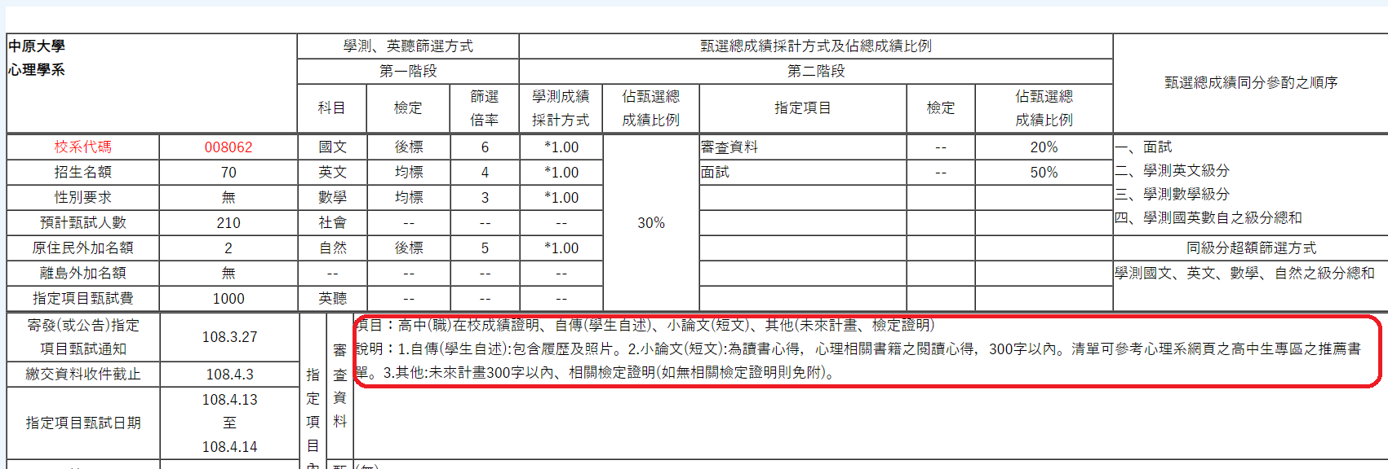

Slide 14
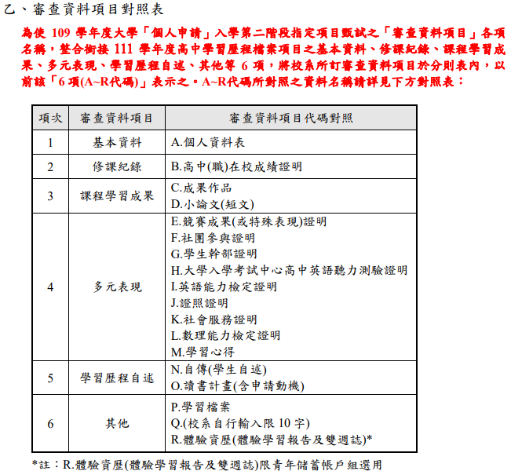
P20

Slide 15


Slide 16
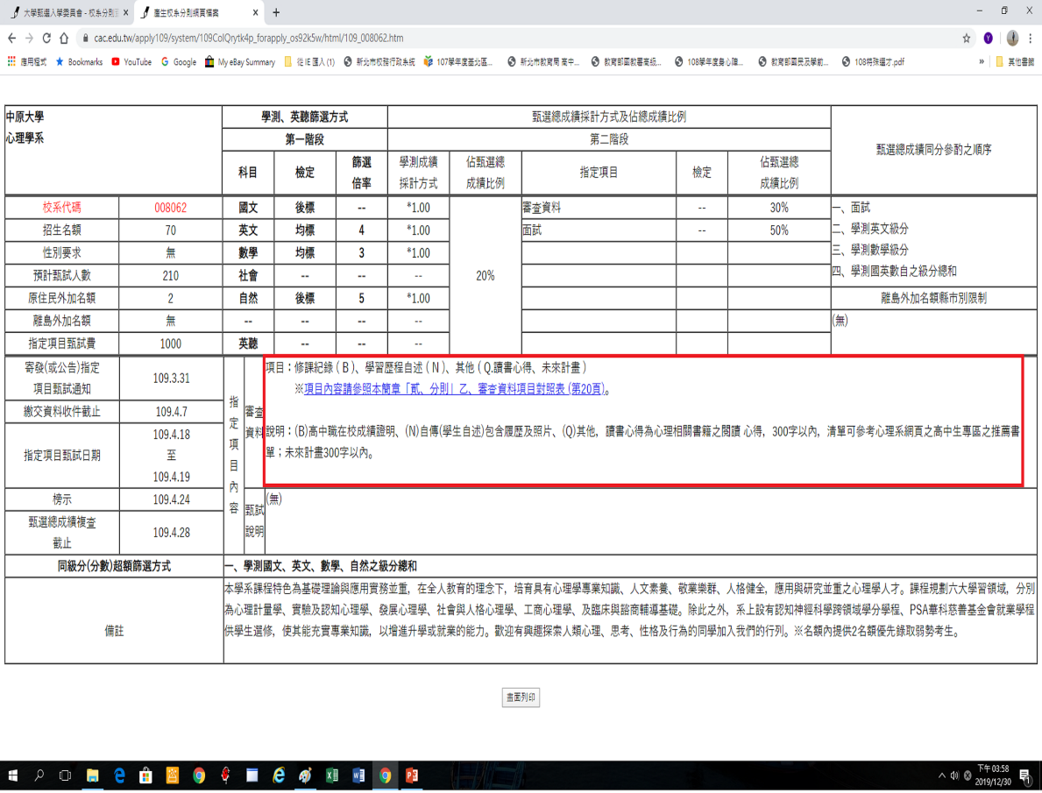

Slide 17
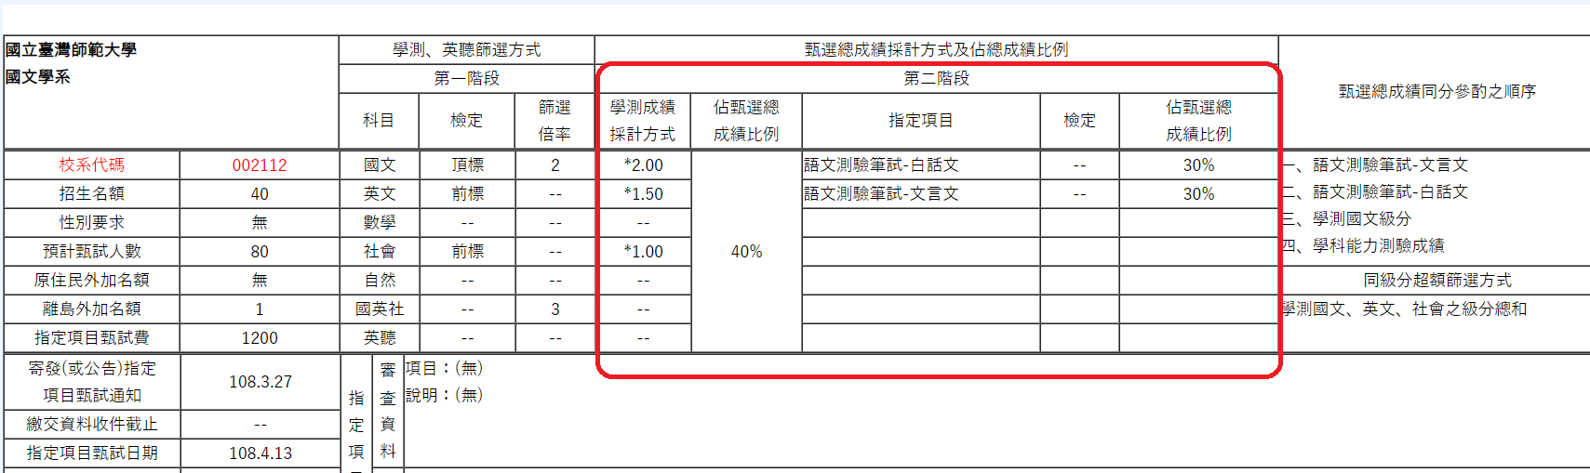

Slide 18
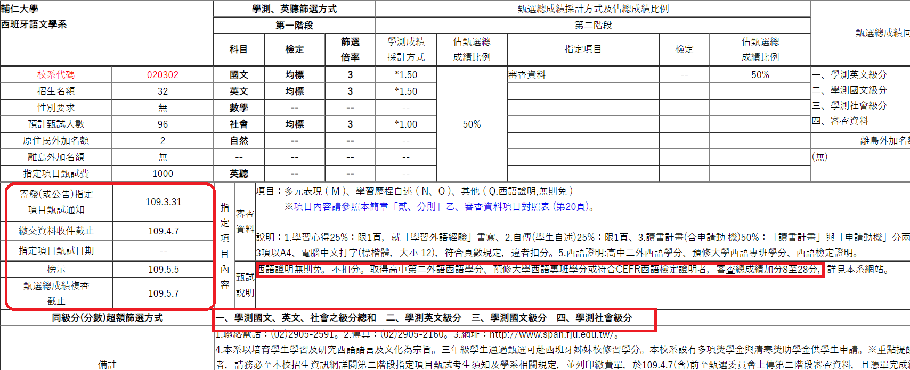

Slide 19
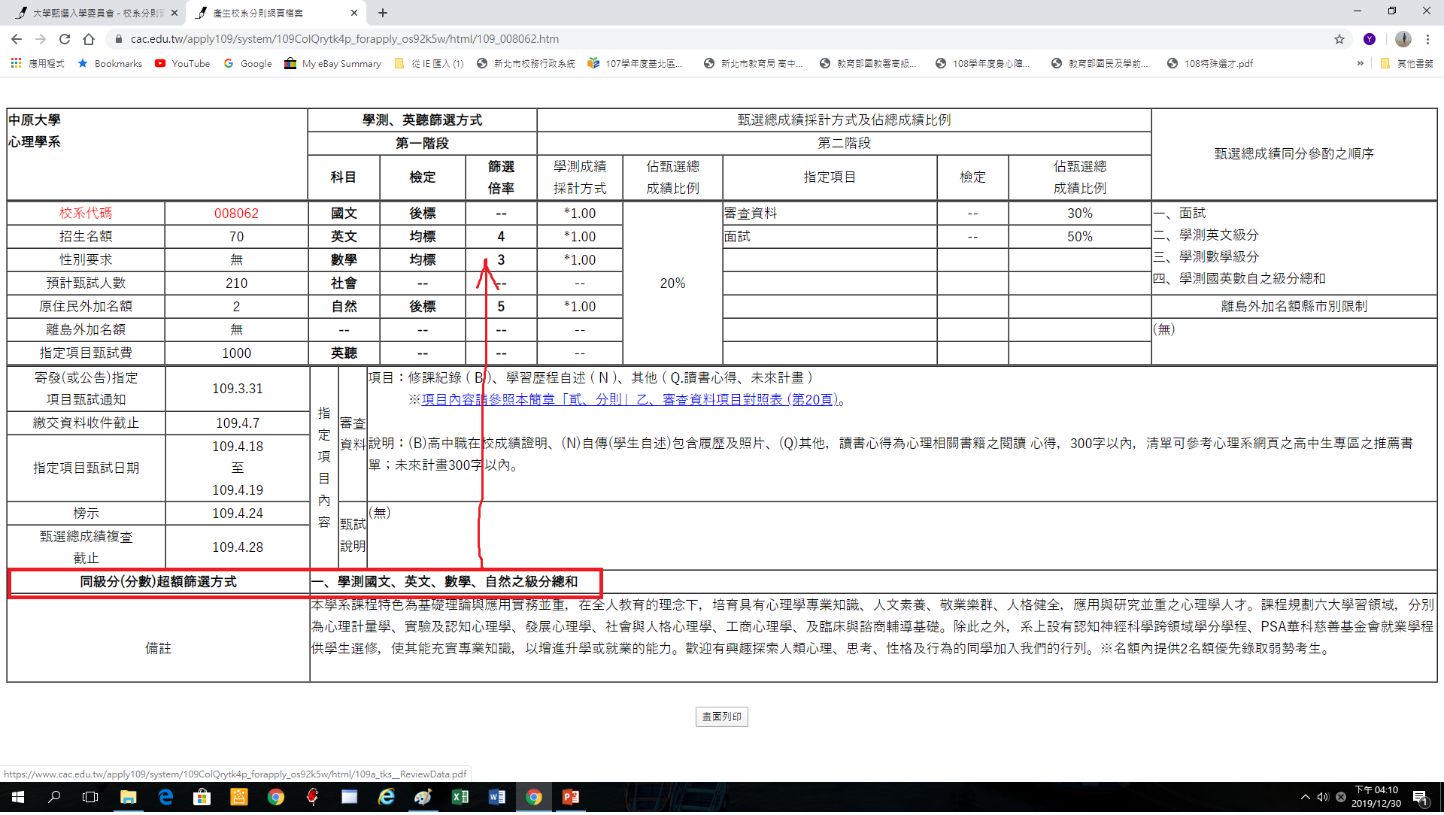

Slide 20
大學備審資料上傳注意事項
1.甄選委員會網址(https://www.cac.edu.tw/)->個人申請-->密碼設定-->今年一碼到底含志願選填 (系統3/5開放)
2.電腦教室夜間2/22~4/08開放使用,各班憑卡進入
3.在校五學期成績證明先去看看 (小心面試提問)
4.單一檔5MB,總容量10MB上限(PDF檔)
5.不要等全部完成才上傳,在 “確認” 前可以重複上傳(注意各校截止日)
6.二階指定項目甄試費要依各校系自行報名繳費(郵局,ATM,銀行…)
7.志願序網路登記(5/14~5/15同上網址)正備取都要,未登記視同放棄

Slide 21
科大申請注意事項
1.最多可申請5校系,每校系100元報名費
2.注意是否僅限選填1系(國立除澎科大外皆為是)
3. 無門檻及篩選倍率,以採計科之權重總分決定第二階段
4.各校自行通知複試(3/28)未收到者請主動到各校網站查詢或連繫各校
5.複試費繳費時間及方式要依各校規定自行辦理
6.郵寄資格審查資料A 學歷證件影本 (學生證需蓋最後一學期註冊章)
B 歷年成績單正本(到教務處申請並蓋戳章)
7.網路上傳書面審查資料 (https://www.jctv.ntut.edu.tw/caac/)
8.第一階報到 5/21 中午12點前依各校規定報到(正取擇一校系報到) # 備取生注意各校網站遞補通知或主動詢問
9.第二階報到 5/21~5/24 分梯次遞補,注意各校網站遞補通知或主動詢問
10.可先報到後,等備取上後再去辦理放棄
註冊組

Slide 22
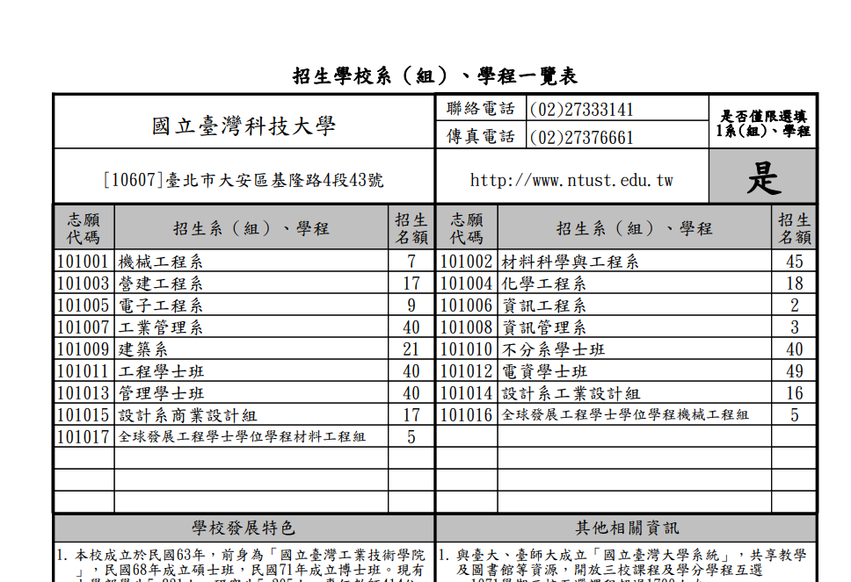

Slide 23
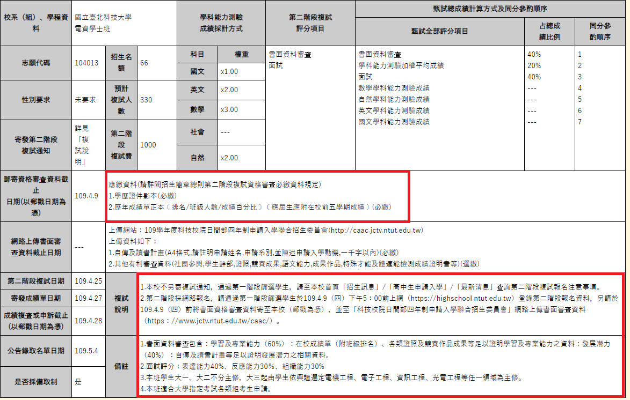
學生證及五學期成績單每校各一份

Slide 24
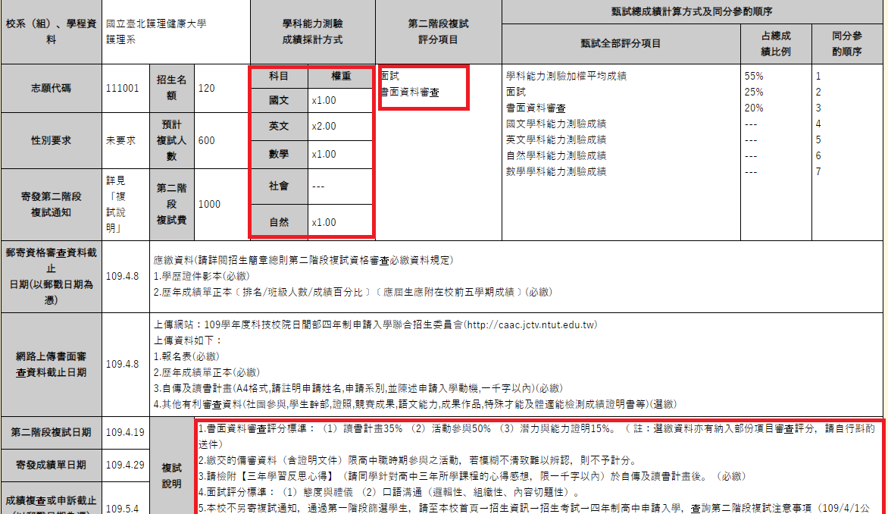

Slide 25
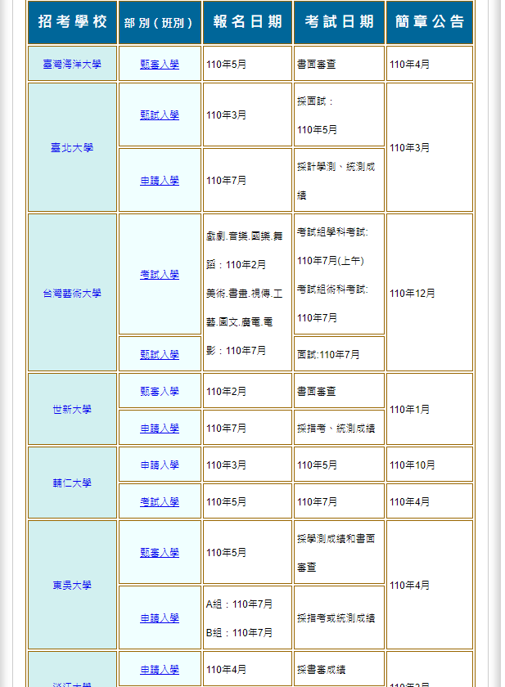

Slide 26


Slide 27
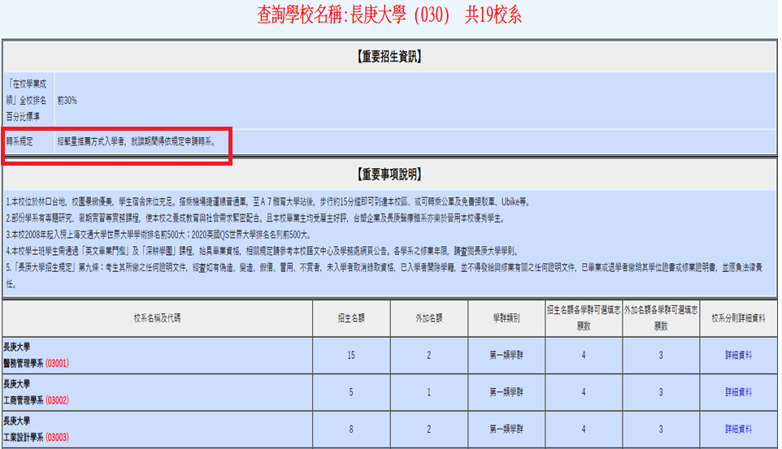

Slide 28
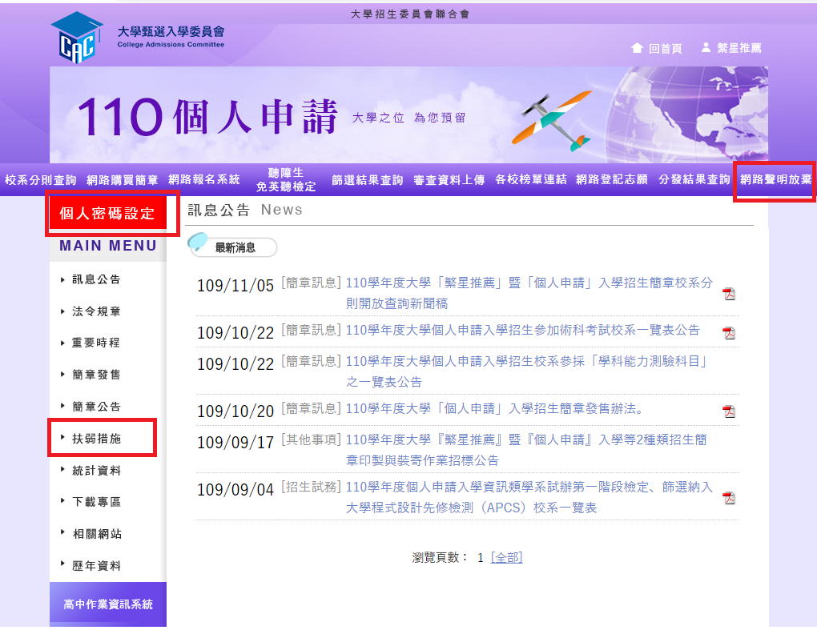

Slide 29
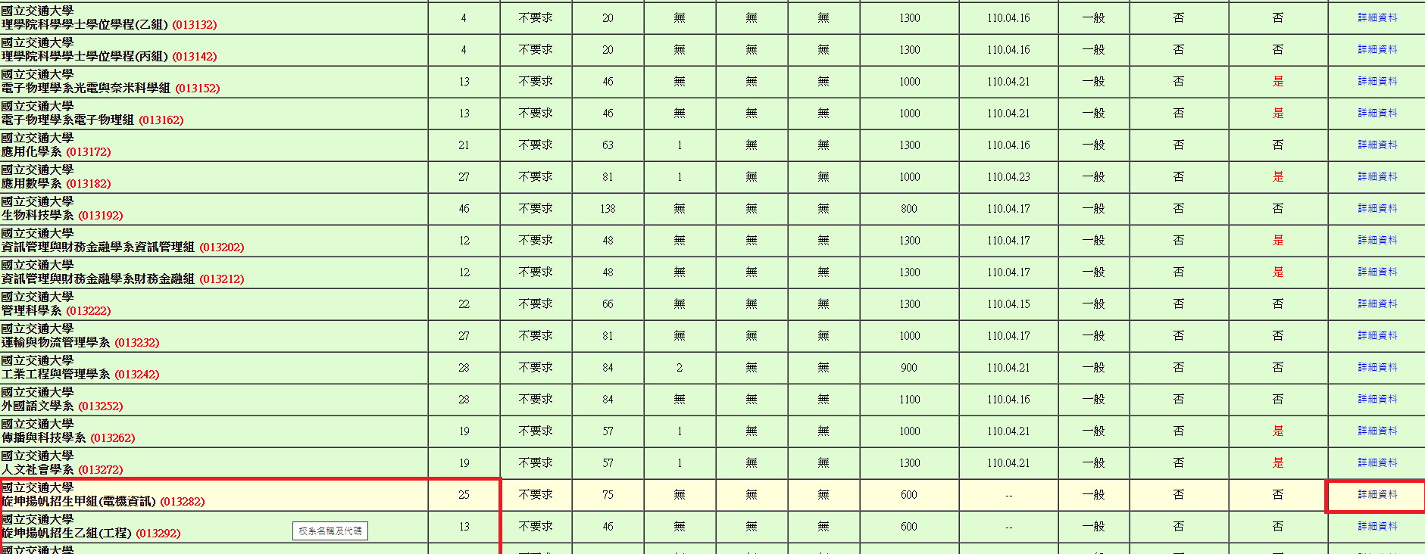

Slide 30
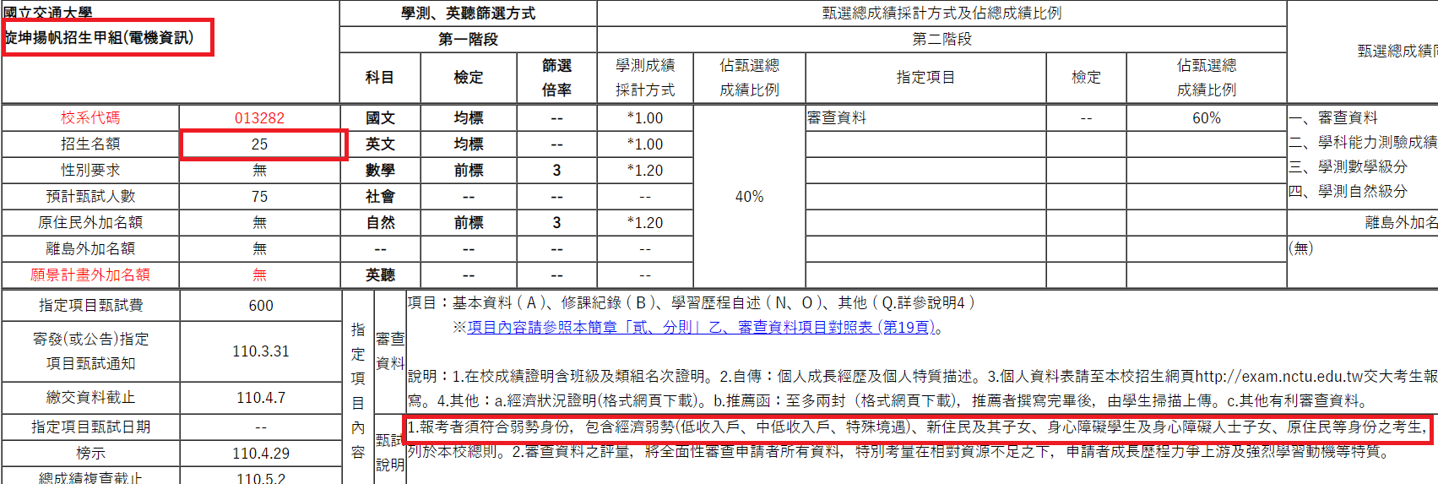
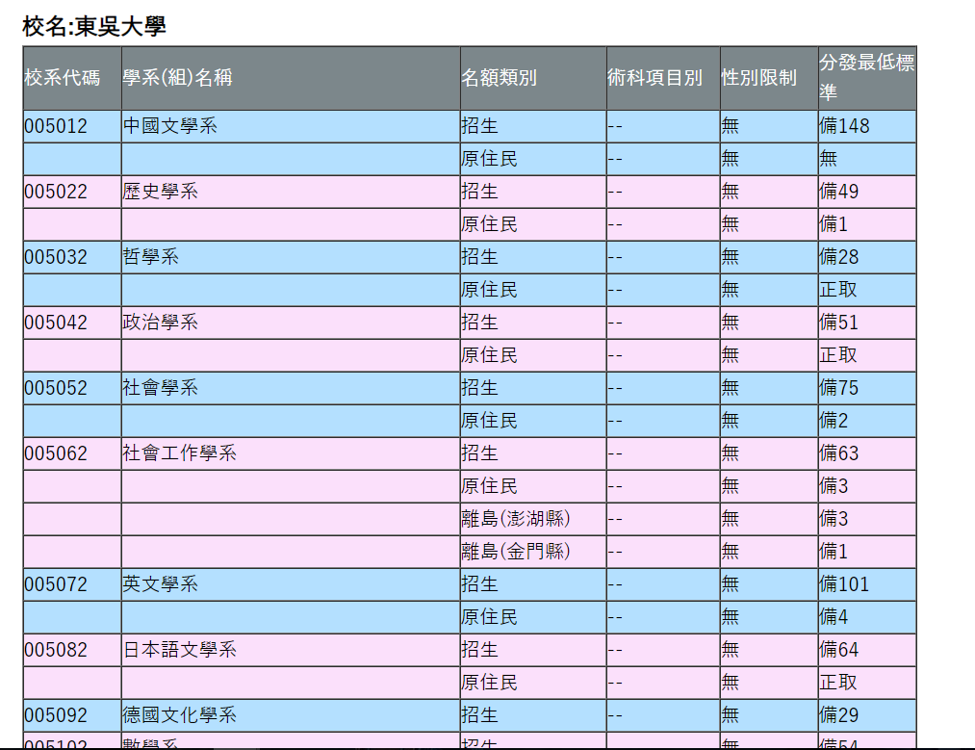

Slide 31
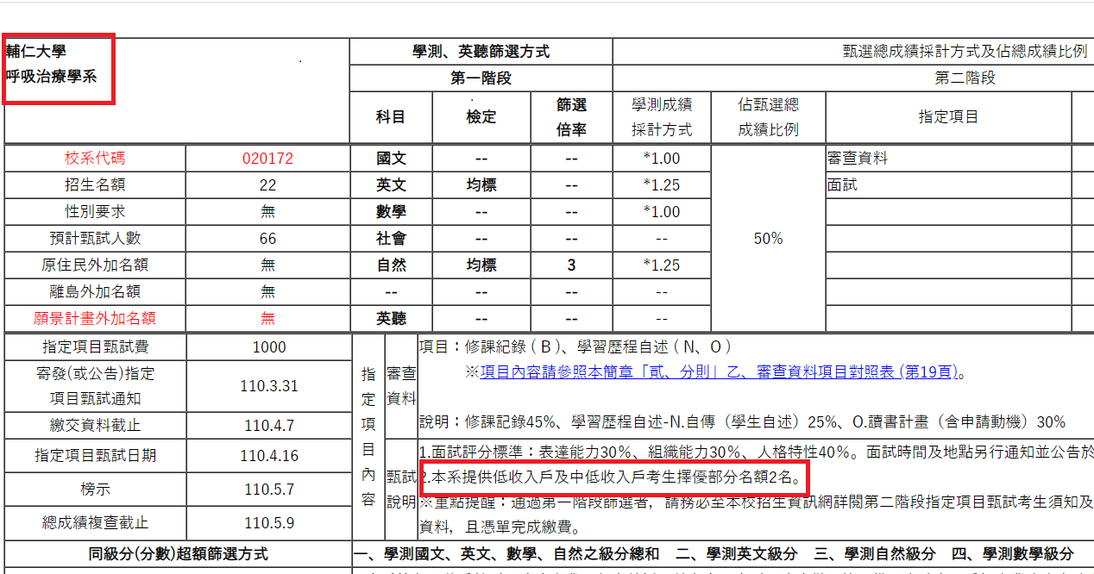

Slide 32
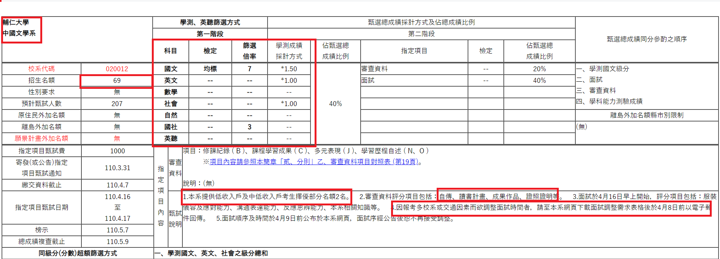

Slide 33
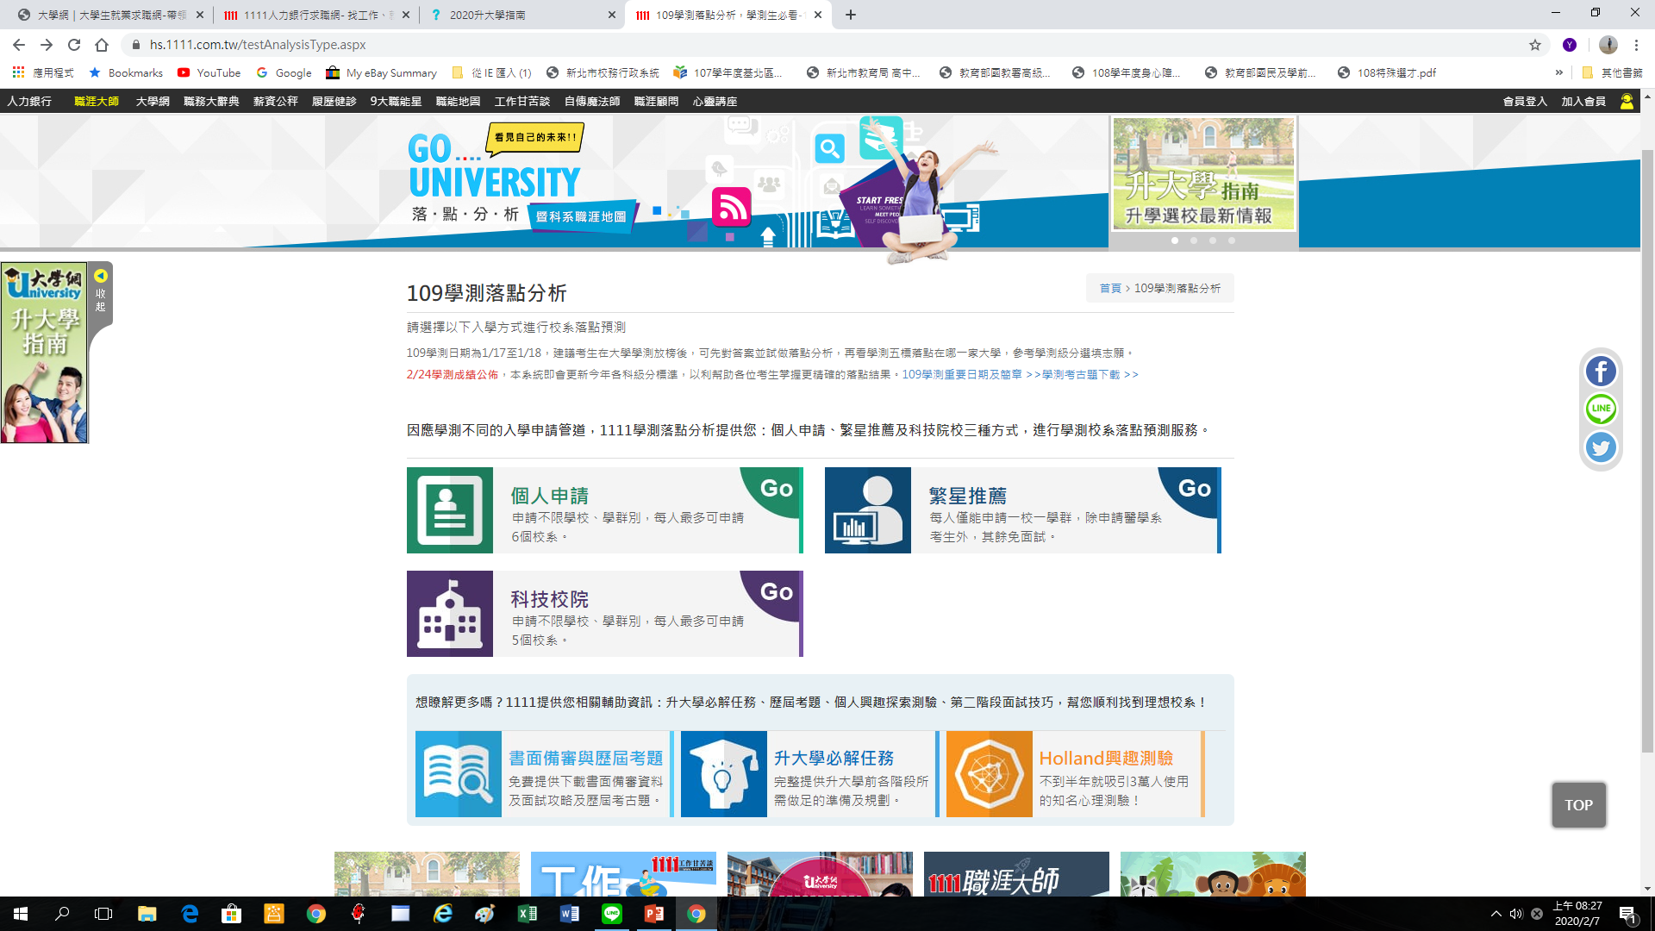

Slide 34
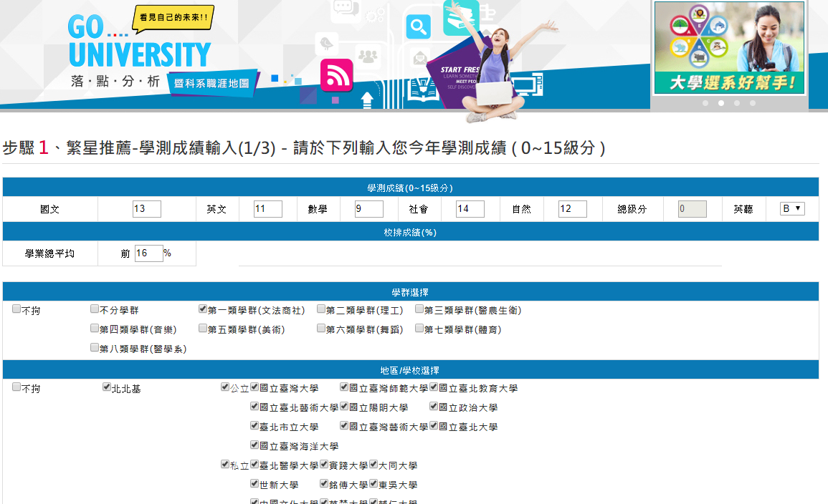

Slide 35
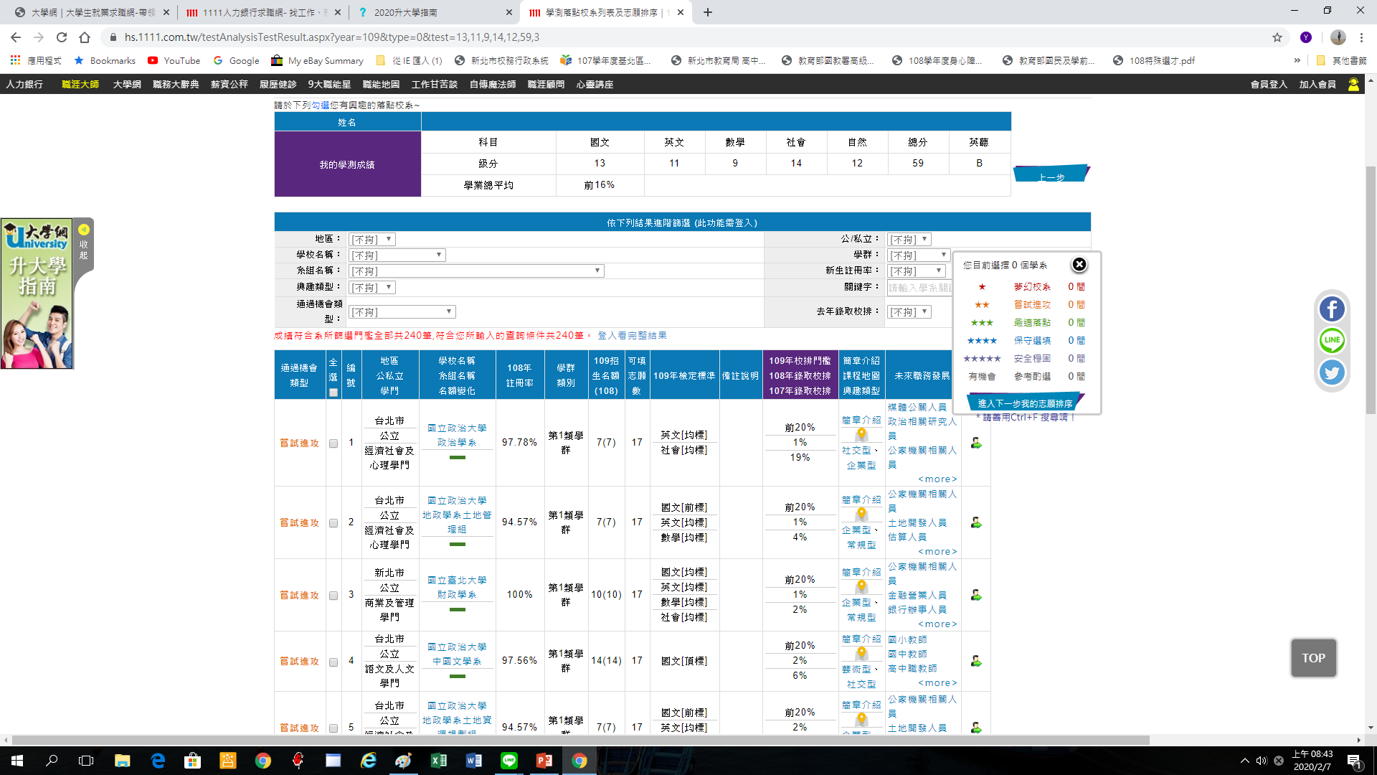

Slide 36
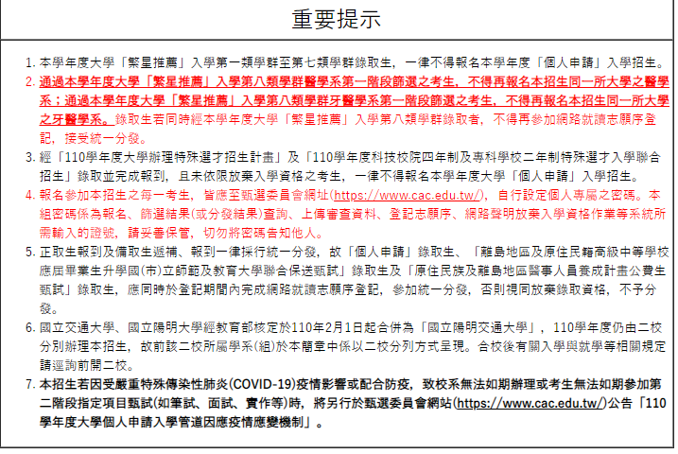

Slide 37
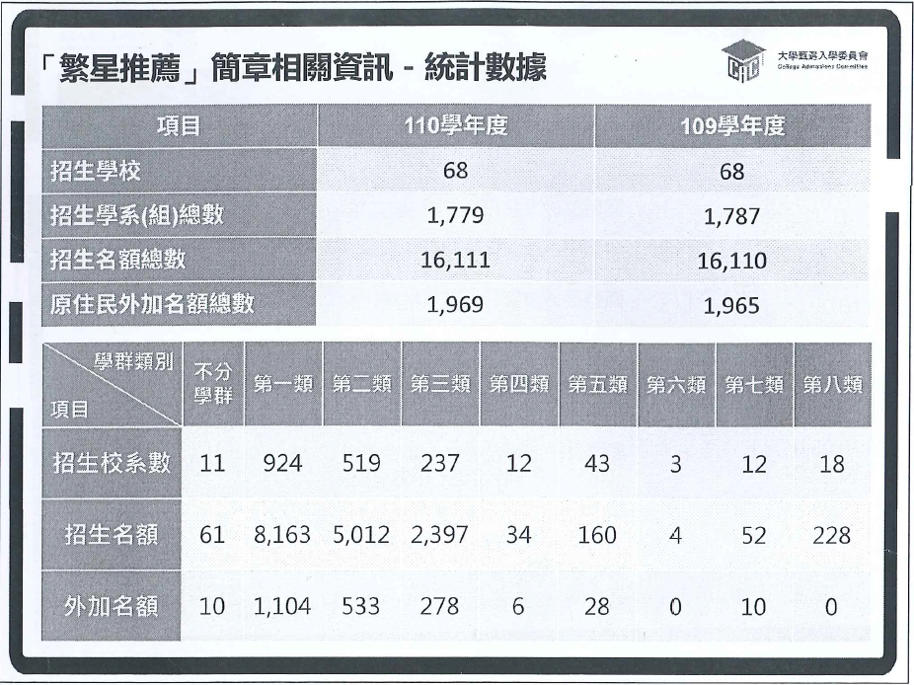

Slide 38
本學年度大學「繁星推薦」入學第一類學群至第七類學群錄 取生，一律不得報名本學年度「個人申請」入學招生。
通過本學年度大學「繁星推薦」入學第八類學群醫學系第一階段篩選之考生，不得再報名本招生同一所大學之醫學系；通過本學年度大學「繁星推薦」入學第八類學群牙醫學系第一階段篩選之考生，不得再報名本招生同一所大學之牙醫學系。錄取生若同時經本學年度大學「繁星推薦」入學第八類學群錄取者，不得再參加網路就讀志願序登記，接受統一分發。

Slide 39
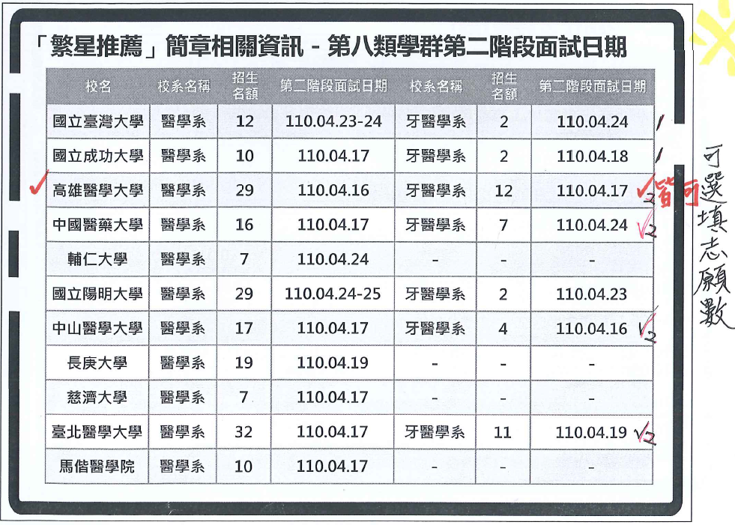

Slide 40
報名參加本招生之每一考生，3/5起皆應至甄選委員會網址https://www.cac.edu.tw/)，自行設定個人專屬之密碼。
本組密碼係為報名、篩選結果(或分發結果)查詢、上傳審查資料、登記志願序、網路聲明放棄入學資格作業等系統所需輸入的證號，請妥善保管，切勿將密碼告知他人。

Slide 41
正取生報到及備取生遞補、報到一律採行統一分發，故「個人申請」錄取生、「離島地區及原住民籍高級中等學校應屆畢業生升學國(市)立師範及教育大學聯合保送甄試」錄取生及「原住民族及離島地區醫事人員養成計畫公費生甄試」錄取生，應同時於登記期間內完成網路就讀志願序登記，參加統一分發，否則視同放棄錄取資格，不予分發。

Slide 42
國立交通大學、國立陽明大學經教育部核定於110年2月1日起合併為「國立陽明交通大學」，110學年度仍由二校分別辦理本招生，故前該二校所屬學系(組)於本簡章中係以二校分列方式呈現。合校後有關入學與就學等相關規定請逕詢前開二校。

Slide 43
本招生若因受嚴重特殊傳染性肺炎(COVID-19)疫情影響或配合防疫，致校系無法如期辦理或考生無法如期參加第二階段指定項目甄試(如筆試、面試、實作等)時，將另行於甄選委員會網站(https://www.cac.edu.tw/)公告「110學年度大學個人申請入學管道因應疫情應變機制」

Slide 44
招聯會表示，單日撞期多是出現在同一學校，或是鄰近同性質兩校的系組，甄試只辦一天的校系，也會有上下午場安排，方便考生應考。學生通過一階篩選後，若遇撞期可再跟學系聯繫協調。而108年校系甄試日期錯開後，後續還要再觀察對考生的選擇機會，以及大學重榜比率等影響。

Slide 45
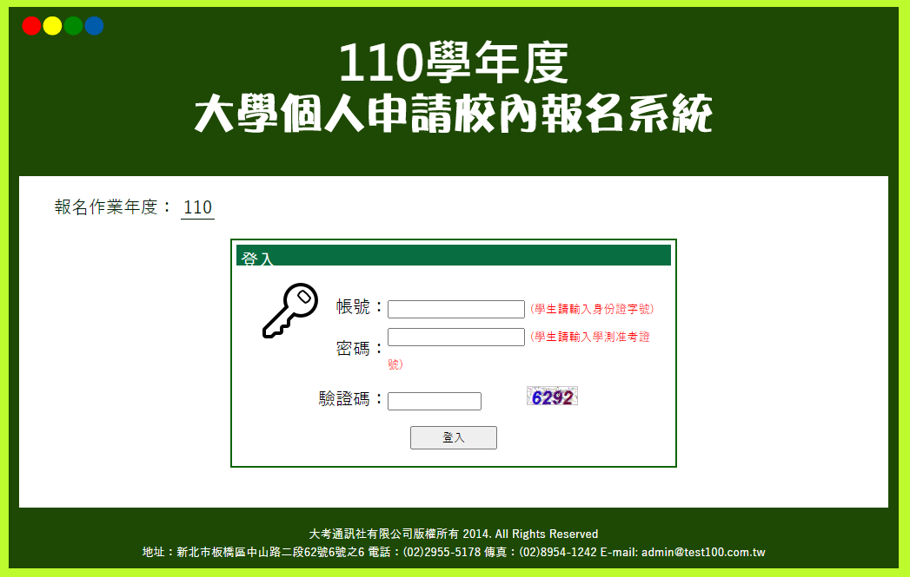

Slide 46
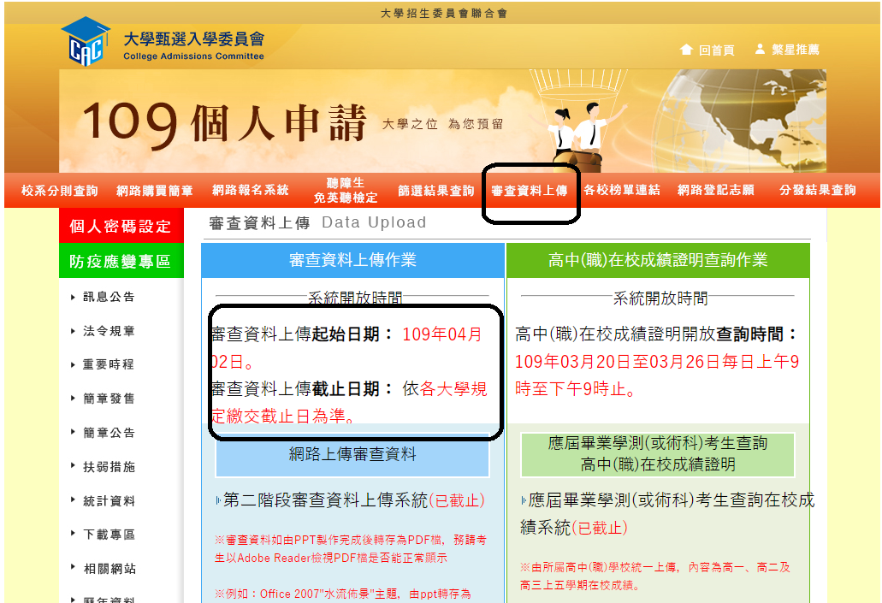

Slide 47
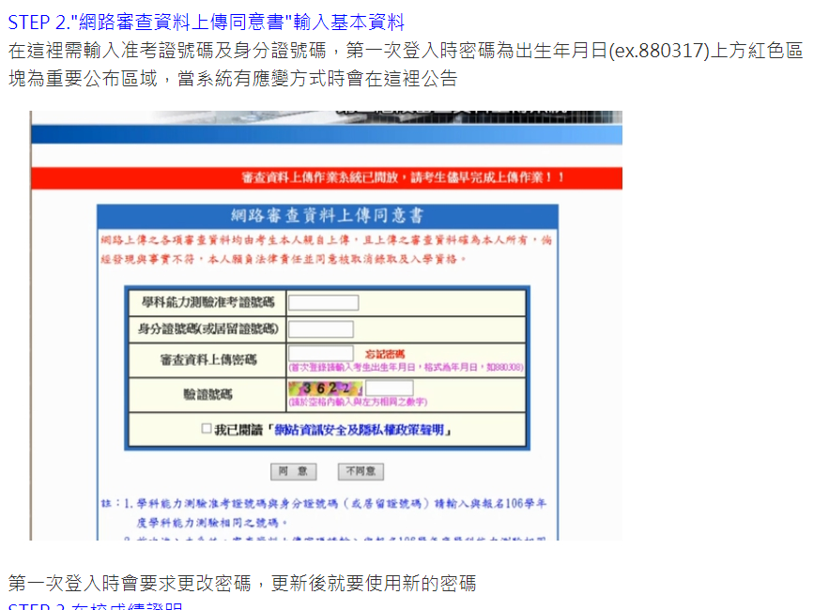

Slide 48
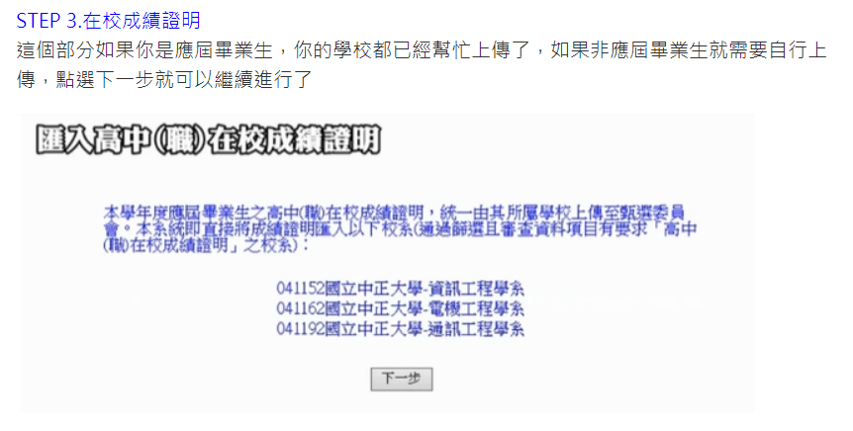

Slide 49
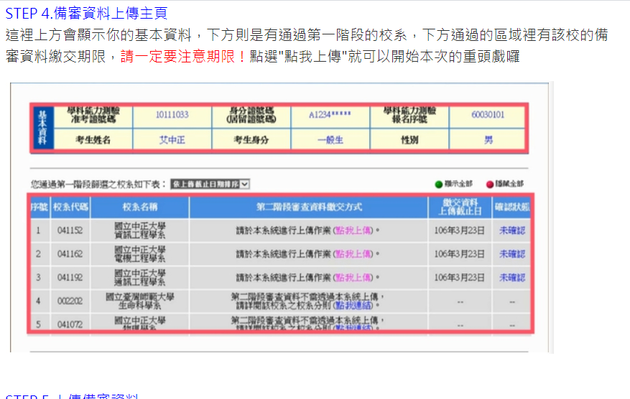

Slide 50
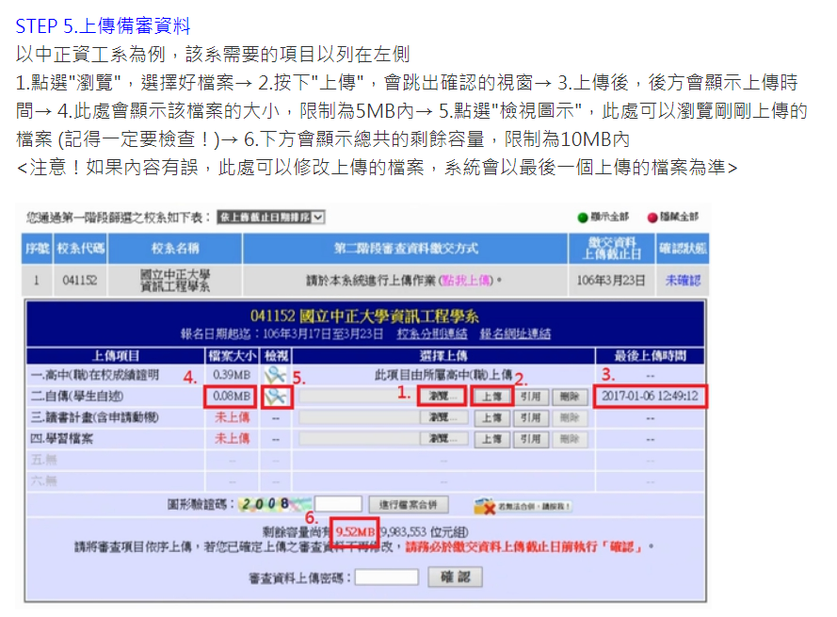

Slide 51
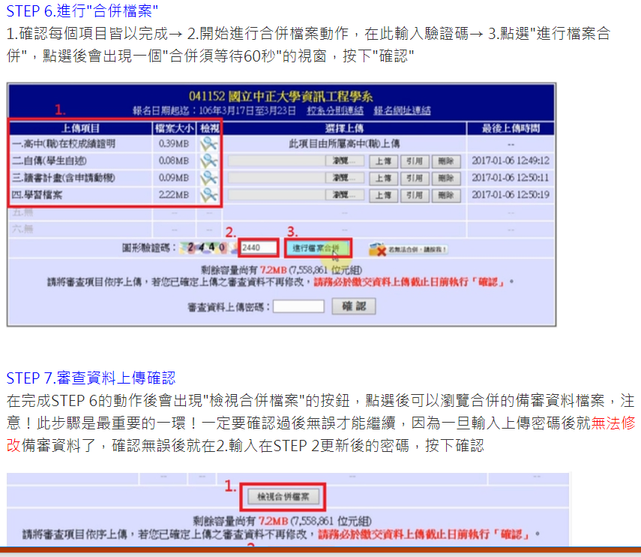

Slide 52
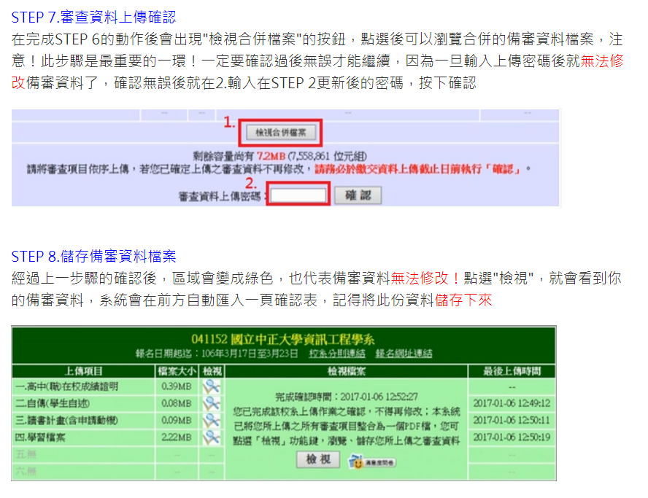

Slide 53
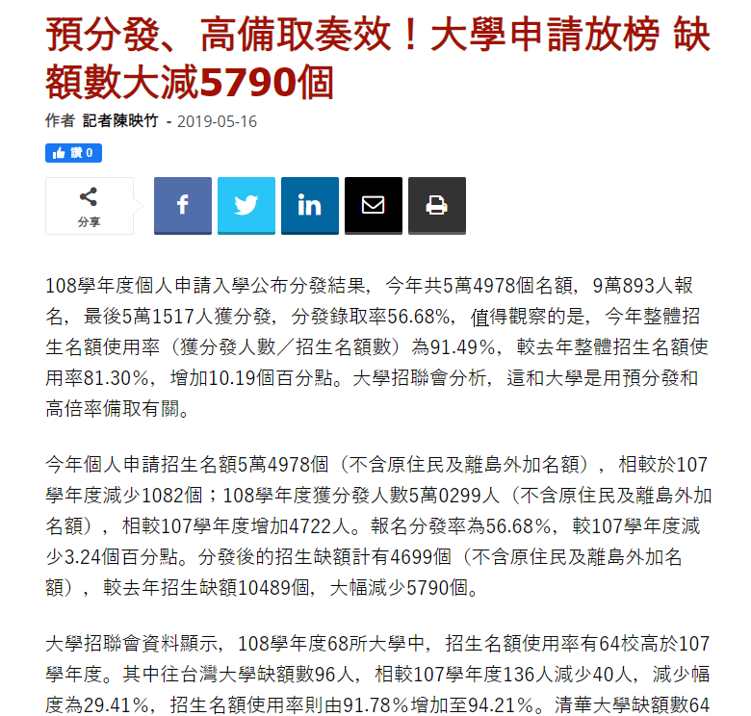

Slide 54
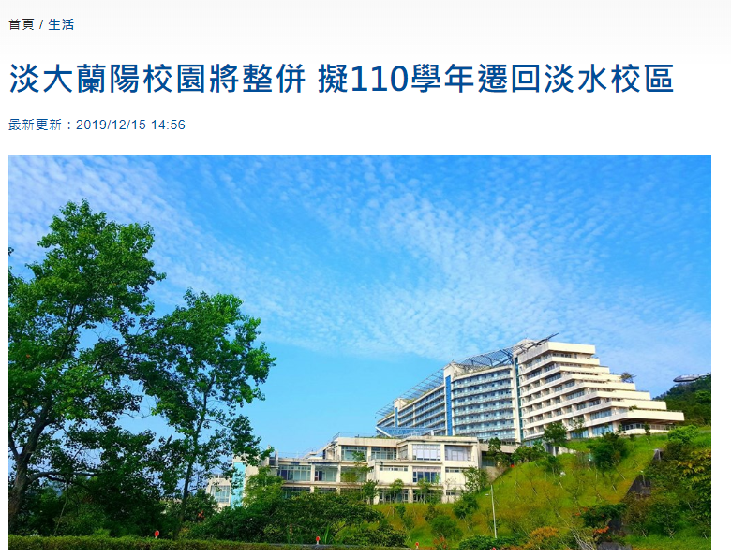

Slide 55
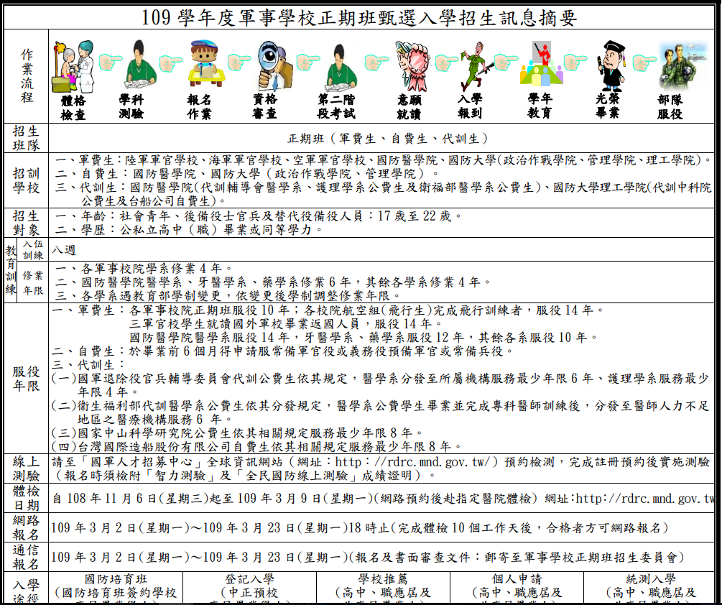

Slide 56
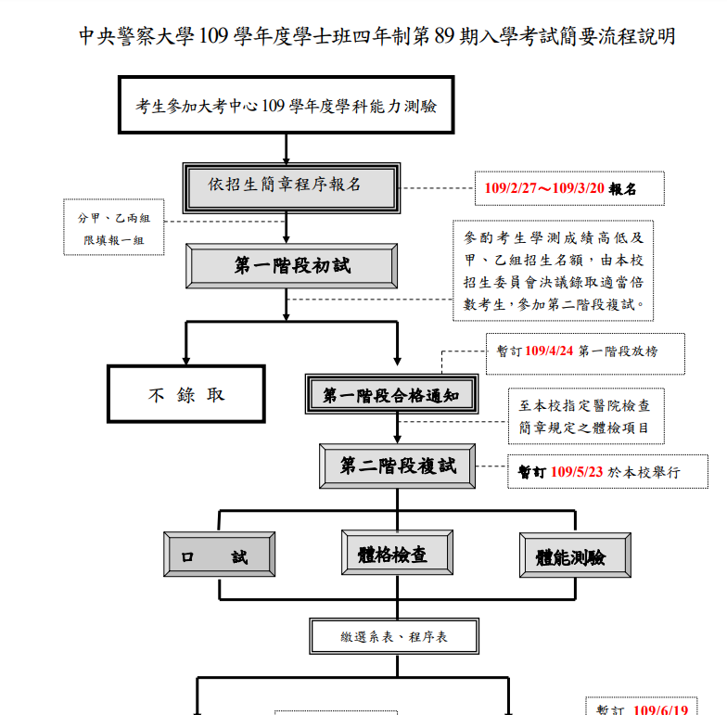

Slide 58
軍警優先
可放棄已錄取報到的校系
所以可以同時多管道並行

Slide 59
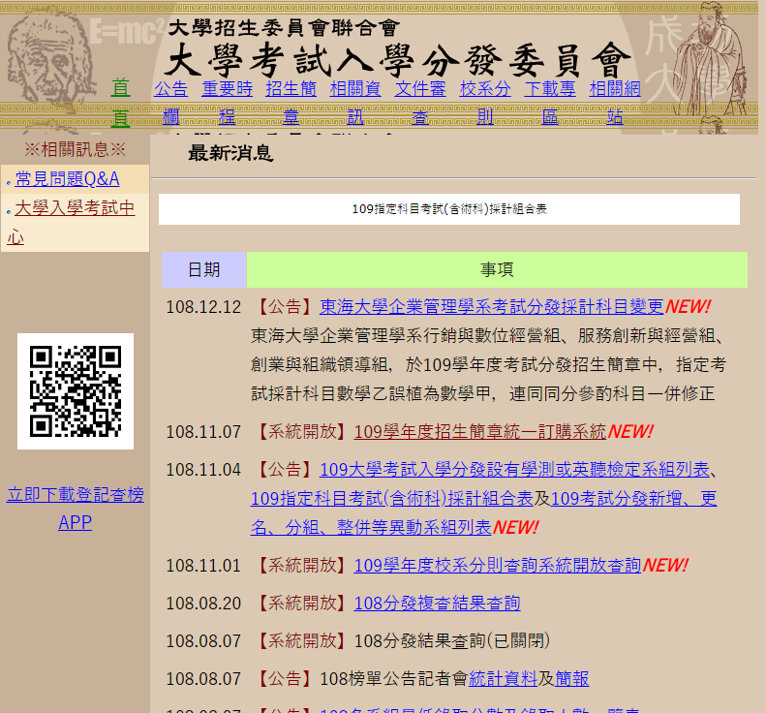

Slide 60
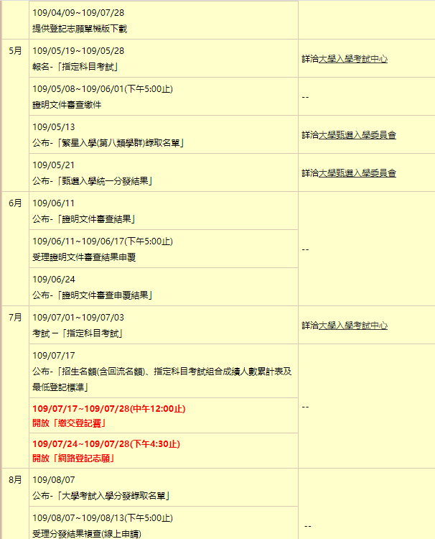

Slide 61
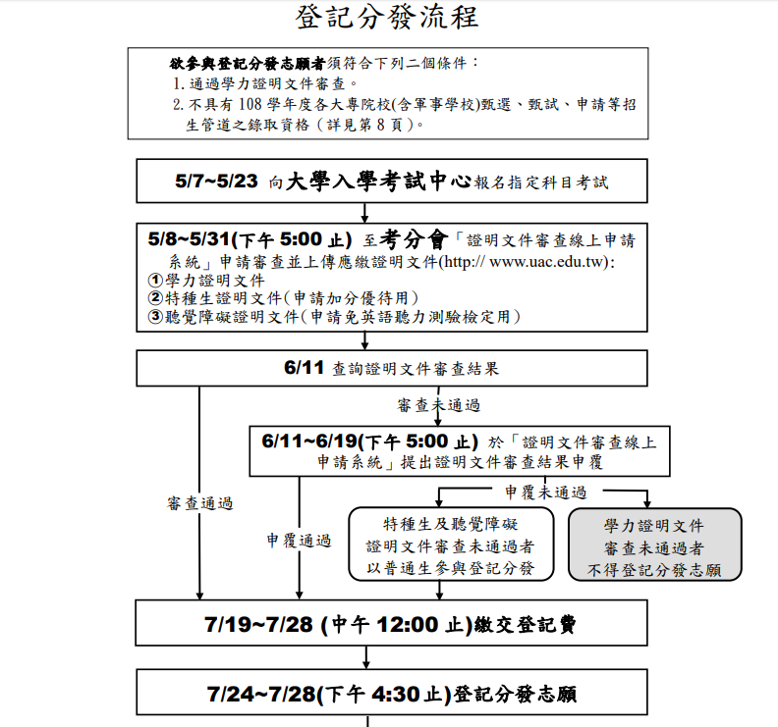

Slide 62
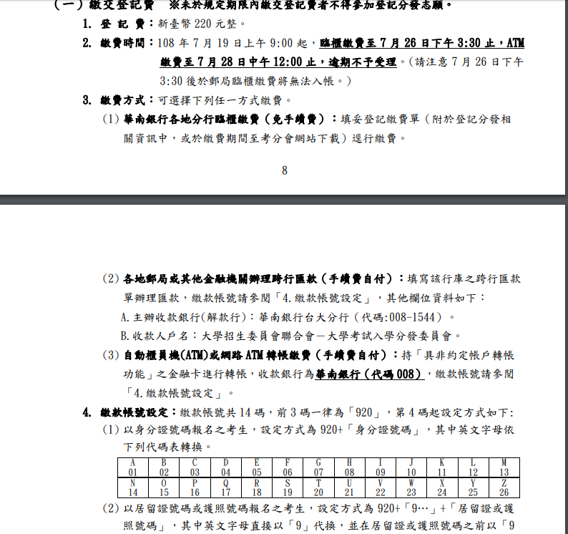

Slide 63
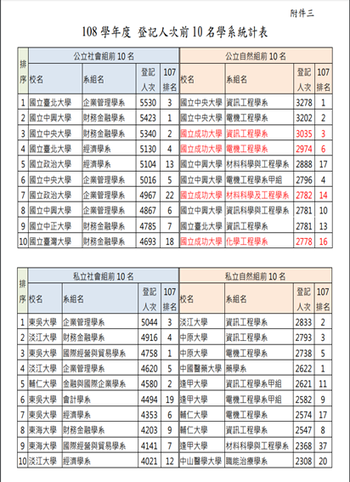

Slide 64
繁星推薦排序標準
以「在校學業成績全校排名百分比」為比序依據，百分比小者優先推薦學群
同分依次參酌順序(依本校109年成績審查委員會決議通過)
  110年學科能力測驗 (最高四科總級分)
  110年學科能力測驗 (國文+數學+英文級分)
  前四學期在校學業成績總平均分數
  高二下學業成績總平均分數
  高二上學業成績總平均分數
  高一下學業成績總平均分數
  高一上學業成績總平均分數
教務處

Slide 65
繁星推薦注意事項
經繁星計畫錄取後，不論放棄與否，不得報名該學年度「個人申請」，亦不得參加該學年度科技校院日間部四年制申請入學第一階段篩選
錄取生非於公告日期前申請放棄入學資格者，不得參加110學年度大學考試分發招生或四技二專各聯合登記分發入學。
獲學校推薦至第八類學群(含醫學及牙醫系) 之學生，若通過第一階段篩選，於報名參加當學年度大學「個人申請」入學招生時，不得再申請報名同一所大學之醫學系；且獲推薦學生一經繁星計畫錄取後，不得參加大學「個人申請」入學招生網路就讀志願序登記，接受統一分發
各大學錄取生入學後，是否得申請轉系，要看各校系簡章
可以跨組選填,不要自我設限
教務處

Slide 67
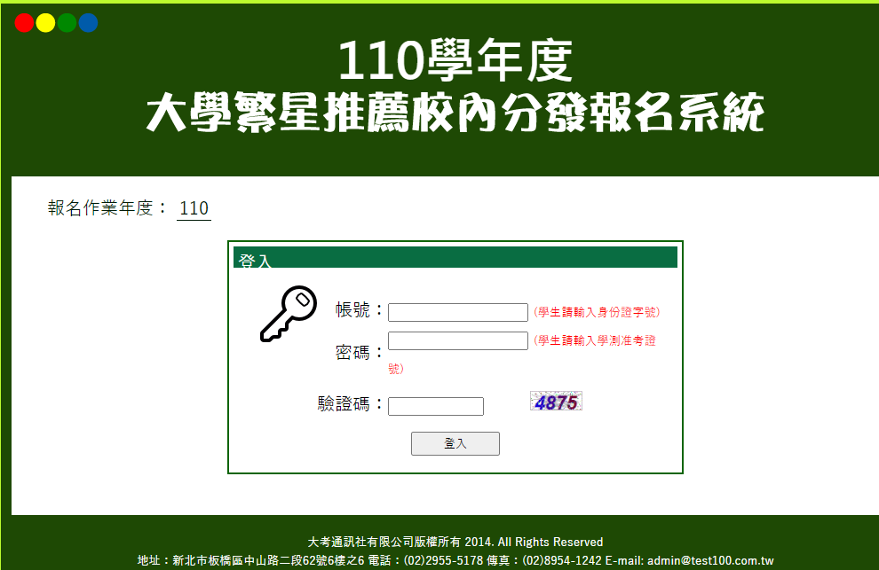
校內線上選填系統-學生STAR.TEST100
登入頁面：
密碼-准考證號碼 (另有查詢教學)
教務處

Slide 68
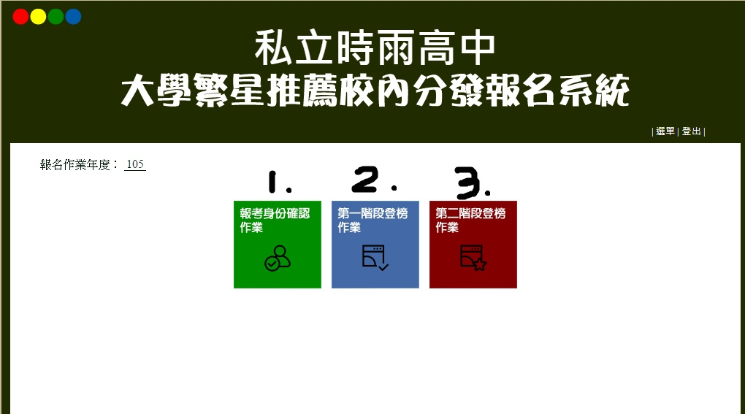
校內線上選填系統-學生
登入後頁面，按照步驟操作
教務處

Slide 69

第一階段-學群選填(對內)
教務處

Slide 70
志願序 | 校名 | 群別 | 推薦順位 | 系組
1 | 中央大學 | 二 | 第一順位 | 查詢
2 | 中原大學 | 二 | 第一順位 | 查詢
3 | 逢甲大學 | 二 | 第一順位 | 查詢

Slide 71
A式
志願序 | 校名 | 群別 | 推薦順位 | 系組
1 | 中央大學 | 二 | 第一順位 | 查詢
2 | 中原大學 | 二 | 第一順位 | 查詢
3 | 逢甲大學 | 二 | 第一順位 | 查詢
4 | 文化大學 | 二 | 第一順位 | 查詢
5 | 大同大學 | 二 | 第一順位 | 查詢
6 | 東吳大學 | 一 | 第一順位 | 查詢
7 | 中央大學 | 二 | 候補順位 | 查詢
8 | 中原大學 | 二 | 候補順位 | 查詢
9 | 逢甲大學 | 二 | 候補順位 | 查詢
10 | 文化大學 | 二 | 候補順位 | 查詢
11 | 大同大學 | 二 | 候補順位 | 查詢
12 | 東吳大學 | 一 | 候補順位 | 查詢

Slide 72
B式
志願序 | 校名 | 群別 | 推薦順位 | 系組
1 | 中央大學 | 二 | 第一順位 | 查詢
2 | 中央大學 | 二 | 候補順位 | 查詢
3 | 中原大學 | 二 | 第一順位 | 查詢
4 | 中原大學 | 二 | 候補順位 | 查詢
5 | 逢甲大學 | 二 | 第一順位 | 查詢
6 | 逢甲大學 | 二 | 候補順位 | 查詢
7 | 文化大學 | 二 | 第一順位 | 查詢
8 | 文化大學 | 二 | 候補順位 | 查詢
9 | 大同大學 | 二 | 第一順位 | 查詢
10 | 大同大學 | 二 | 候補順位 | 查詢
11 | 東吳大學 | 一 | 第一順位 | 查詢
12 | 東吳大學 | 一 | 候補順位 | 查詢

Slide 73
C式 (錯誤的填法 高落榜)
1 | 中央大學 | 二 | 候補順位 | 查詢
2 | 中原大學 | 二 | 候補順位 | 查詢
3 | 逢甲大學 | 二 | 候補順位 | 查詢
4 | 文化大學 | 二 | 候補順位 | 查詢
5 | 大同大學 | 二 | 候補順位 | 查詢
6 | 東吳大學 | 一 | 候補順位 | 查詢

Slide 74
Q&A
Q:我的排名在後但是我把那學群填第一志願,別人在我前面他把那學群填在第6志願請問我會先被分發嗎?
A: 不會
Q:為什麼我排名在前沒分發上,我後面的卻分發上?
A:因為不同學群,你的學群已滿2名,他的學群未滿
Q: 我不知道前面的人選甚麼那我該如何決定?為什麼不現場決定?
A: 只要按照自己的喜好順序排列即可,在封關前都可以改志願,結果一定跟現場撕榜一樣
Q: 社會組可以選填自然類組校系嗎? 可以跨組嗎?
A : 都可以 ，只要有過標(如 英文頂標)及門檻(如30%)
繁星、個申都可以
教務處

Slide 75

第二階段-校系選填(對外)
教務處

Slide 76

第二階段-校系選填
第二階段-校系選填結束後，教務處會列印家長同意書
請學生帶回家簽名，返校時至教務處繳交同意書及報 名費200元，即校內報名完成。
教務處

Slide 77


Slide 78


Slide 79
1 繁星推薦所選校系越多錄取率越高
這所大學類群中喜歡的系
可選填的系越多
對你越有利
2 不喜歡不要勉強填入志願, 大學繁星一旦錄取 就不能報名申請只能指考分發了
3 排1沒錄取 排3錄取 可能嗎？

Slide 80
繁星推薦第一~第三類學群：第一輪分發舉例
被推薦學生 推薦序 選填志願序 第一輪分發
丙生(3) 1 1.臺大心理 未錄取
2.臺大獸醫 未錄取
3.臺大藥學 未錄取
4.臺大物治 未錄取
5.臺大職治 未錄取
甲生(1) 2 1.臺大財金 未錄取
2.臺大法律 錄取
3.臺大外文
乙生(2) 3 1 臺大電機
2 台大資工
3 台大化學
丁生 (1) 4 1台大法律
2台大外文

Slide 81
感謝聆聽
許明杰

